Slide 1


Cyberbullying
Maestría en Ciencia de Datos Procesamiento y Clasificación de Datos
Profesora: Mayra Cristina Berrones Reyes
José Alberto López Álvarez 1553133
Irving Daniel Estrada López 1739907
América Victoria Ramírez Cámara 1458051

Slide 2
Agenda
Introducción
¿Qué es el cyberbullying?
¿Por qué es importante detectar el cyberbullying?
Consecuencias del cyberbullying
Planteamiento del Problema
Conjunto de Datos
Problema a resolver
Desarrollo
Resultados
Conclusión
Referencias

Slide 3
Introducción

Slide 4
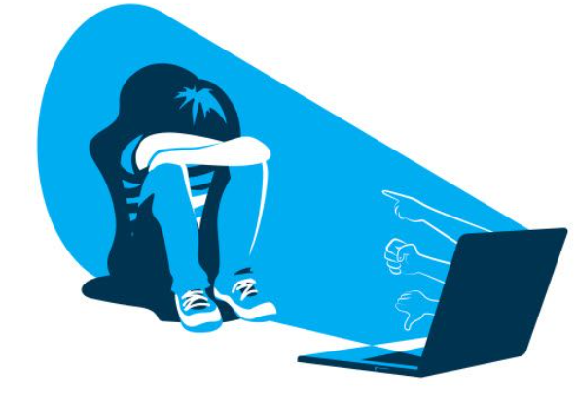
¿Qué es el cyberbullying?
Acoso con el uso de tecnologías digitales. Puede tener lugar en las redes sociales, plataformas de mensajería, plataformas de juegos y teléfonos móviles. Es un comportamiento repetido, dirigido a asustar, enojar o avergonzar a quienes son blanco.
Deja una huella digital - un registro que puede resultar útil y proporcionar evidencia para ayudar a detener el abuso.

Slide 5
¿Por qué es importante detectar el cyberbullying?

Slide 6
Consecuencias del cyberbullying
Mentalmente
Sentirse molesto, avergonzado, estúpido, incluso asustado o enojado.
Emocionalmente
Sentirse avergonzado o perder interés en las cosas que ama.
Físicamente
Cansado (pérdida de sueño), o experimentar síntomas como dolores de estómago y dolores de cabeza.

Slide 7
Cuando sufres ciberacoso puedes sentirte avergonzado, nervioso, ansioso y tener dudas sobre lo que la gente dice o piensa de ti. Esto puede llevarte a aislarte de tus amigos y familiares, a tener pensamientos negativos y a sentirte culpable por las cosas que has hecho o dejado de hacer, y a creer que te están juzgando negativamente. También es habitual sentirse solo y abrumado, y sufrir dolores de cabeza, náuseas o dolores de estómago frecuentes.

Slide 8
Planteamiento del Problema

Slide 9
Conjunto de Datos
Nuestro dataset “cyberbullying_tweets.csv” se obtuvo de Kaggle y cuenta con 48,000 registros y 2 variables:
Variables | Tipo de Variable
tweet_text | texto
cyberbullying_type | texto

Slide 10
Problema a resolver
Obtener palabras relevantes de cada uno de los tipos de cyberbullying.
Predecir si un tweet es cyberbullying.
Predecir el tipo de cyberbullying.

Slide 11
Desarrollo

Slide 12
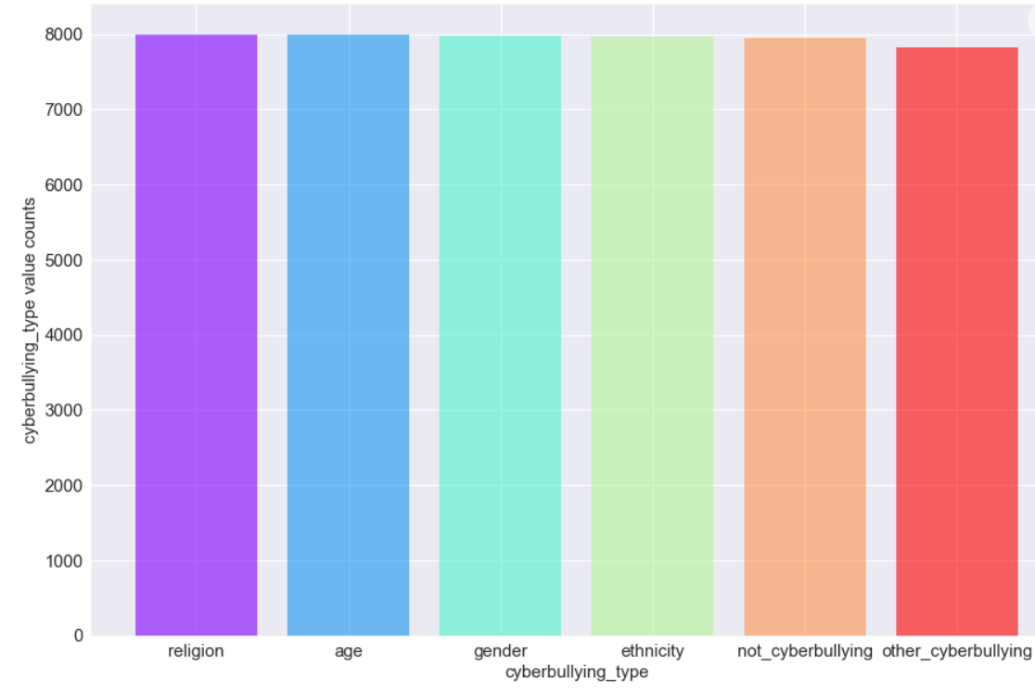
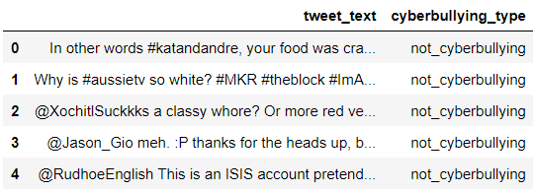

Slide 13
Preprocesado de texto
Remover usuario
Remover emojis
Remover URL
Remover signos de puntuación y números
Convertir a minúsculas
Obtener el lemma de cada una de las palabras
Tokenization
Remover Stop Words

Slide 14
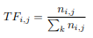
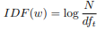
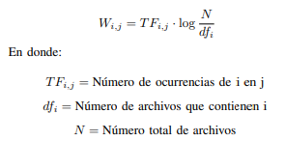
TF - IDF
TF: se refiere al cálculo de la frecuencia para cada palabra en un determinado texto.
IDF: es el cálculo de la frecuencia inversa y se utiliza para calcular el peso de las palabras "raras".
Combinando estos 2 parámetros obtenemos el puntaje TF-IDF.

Slide 15
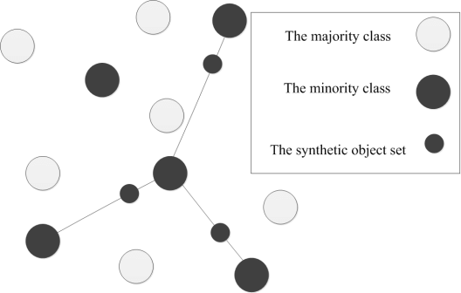
SMOTE

Slide 16

Random Forest

Slide 17
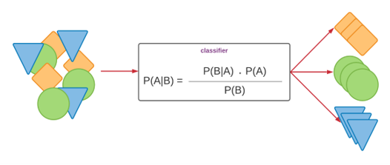
Multinomial Naïve Bayes

Slide 18
Resultados

Slide 19
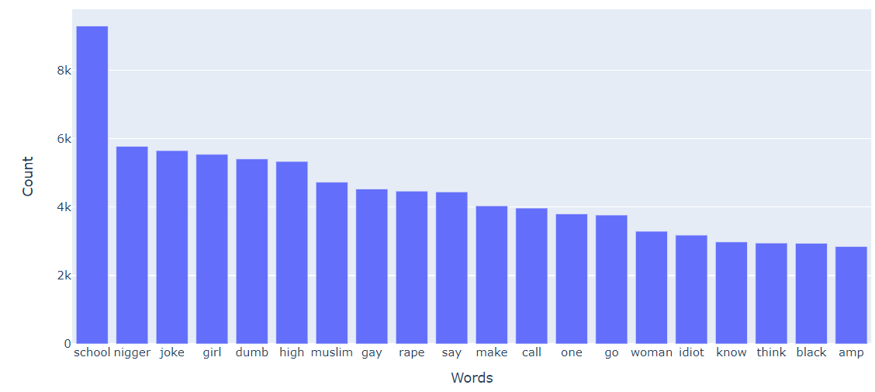
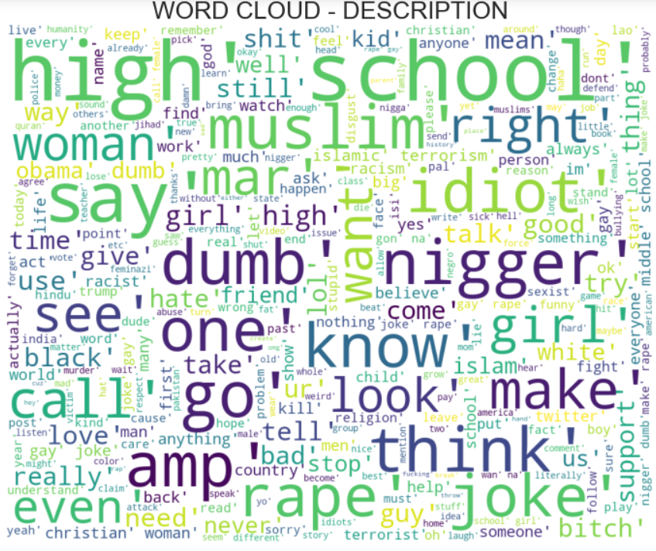
En General

Slide 20
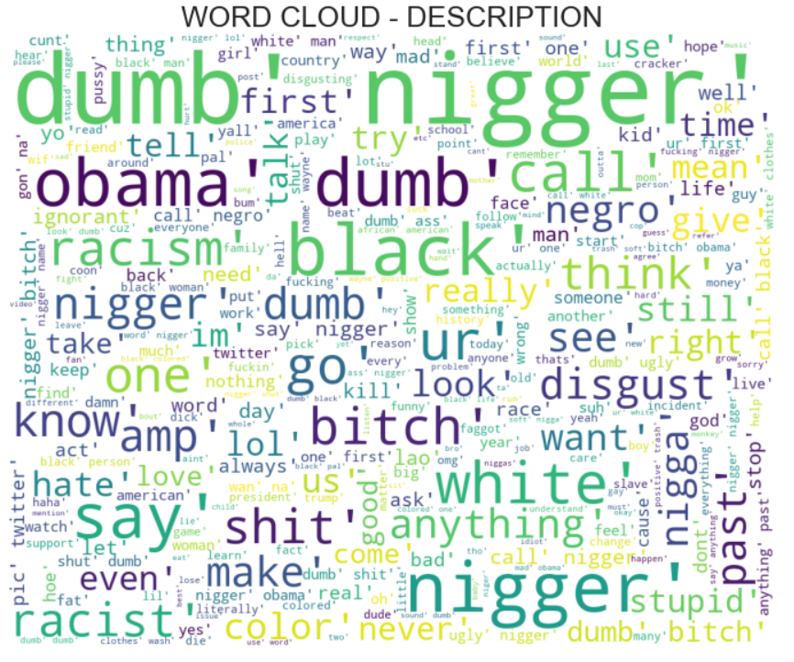
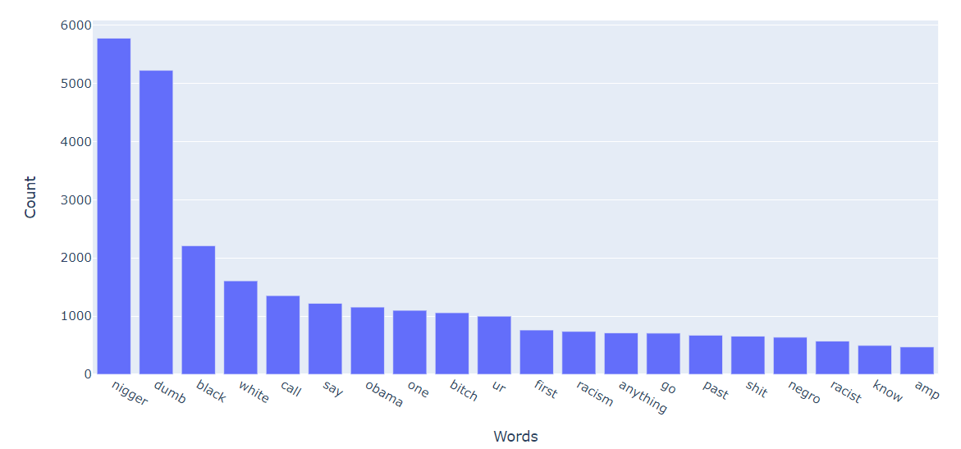
Ethnicity

Slide 21
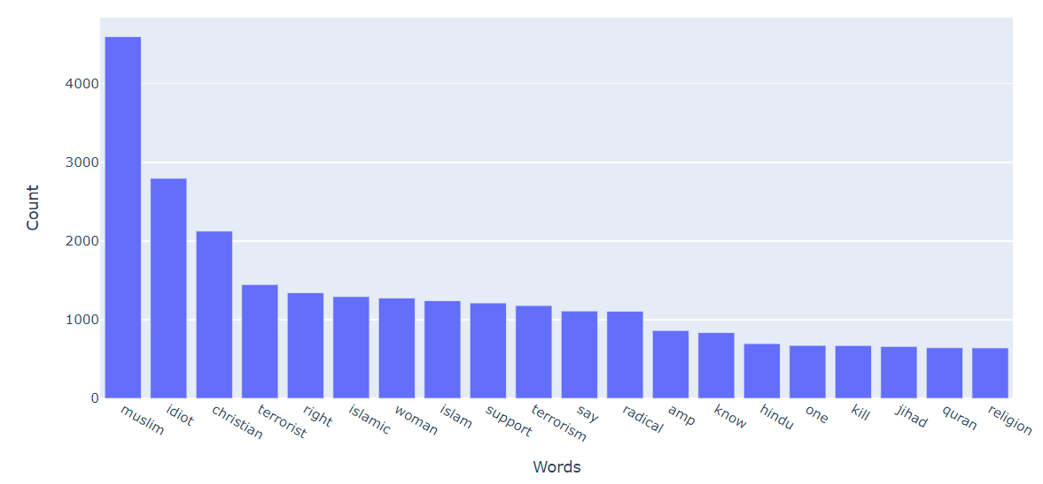
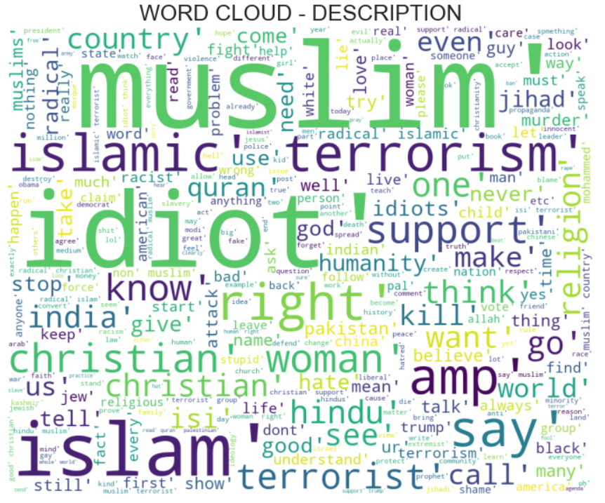
Religion

Slide 22
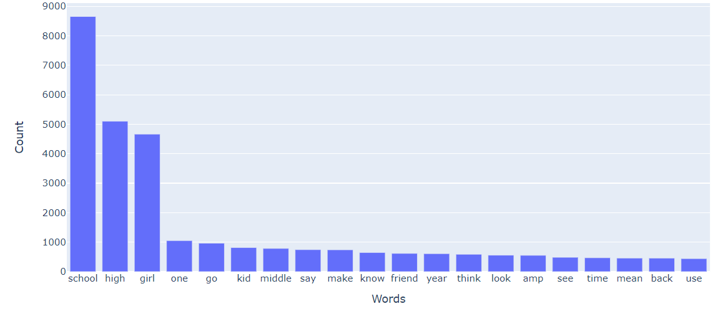
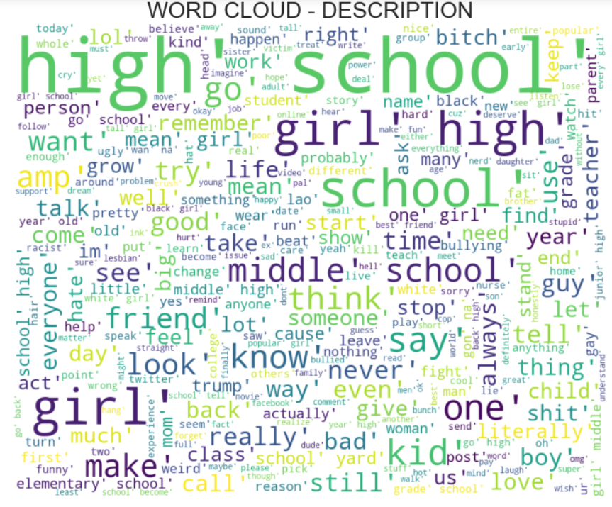
Age

Slide 23
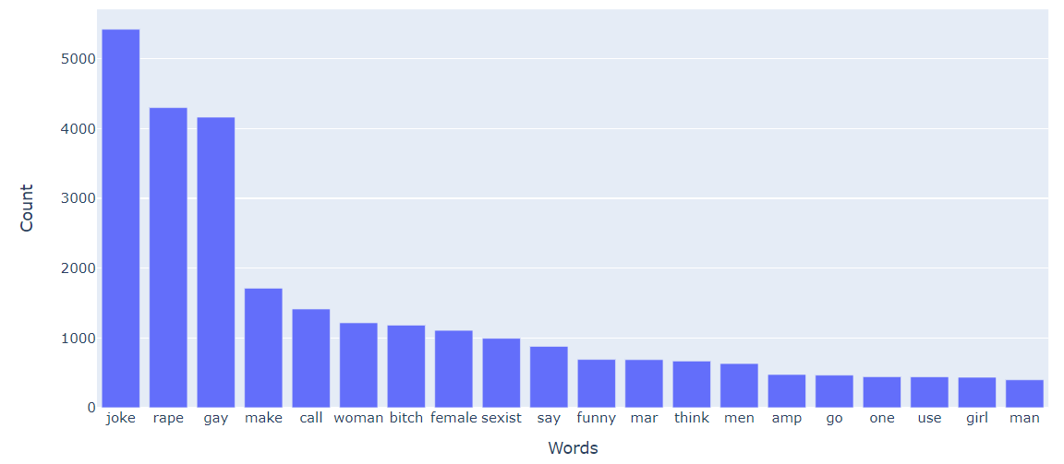
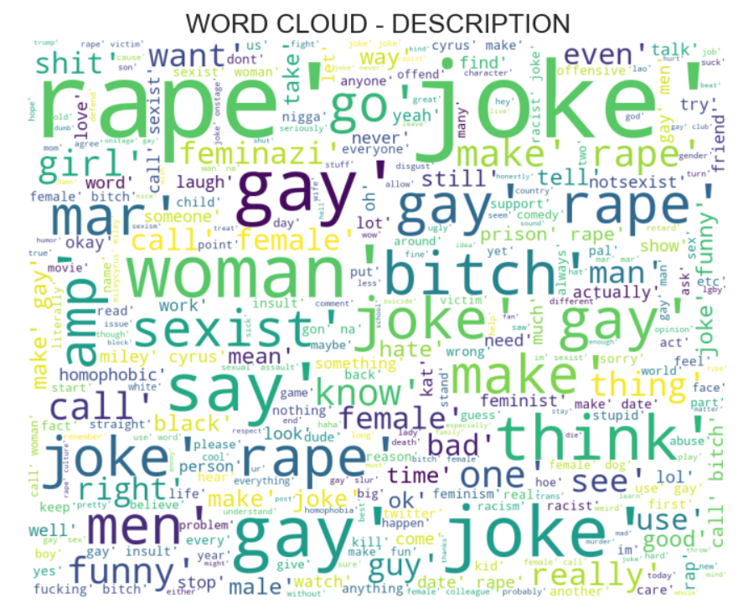
Gender

Slide 24
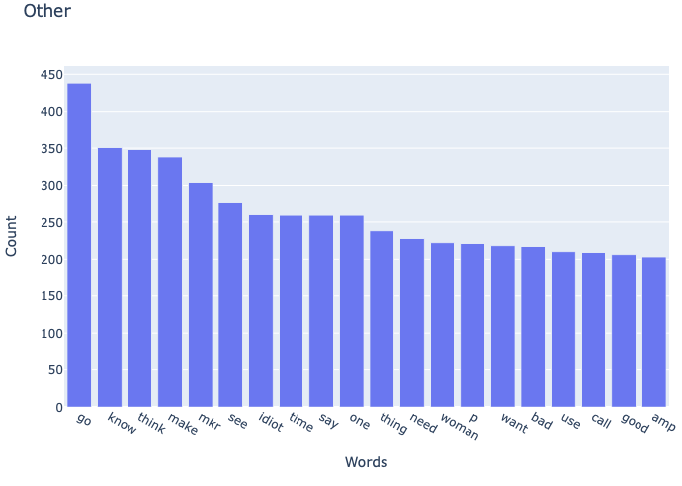
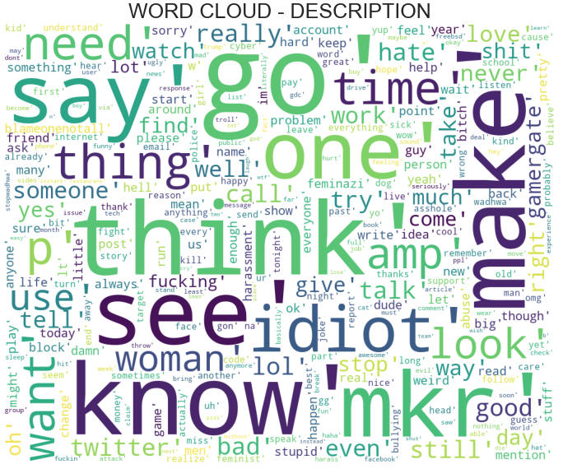
Otros

Slide 25
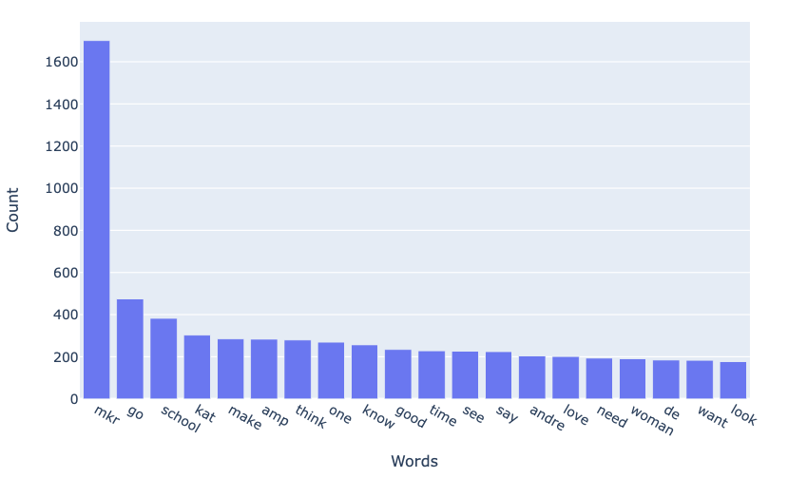
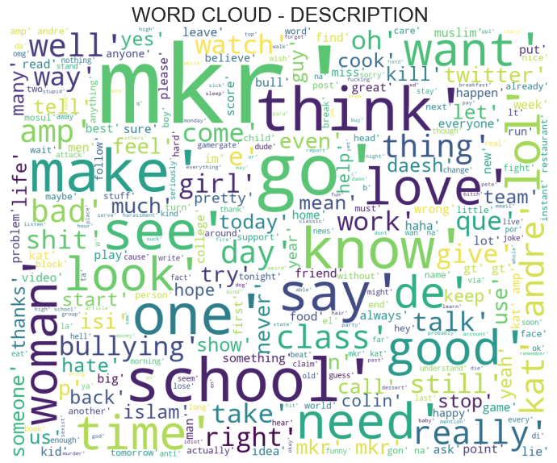
Not Cyberbullying

Slide 26
Cyberbullying

Slide 27
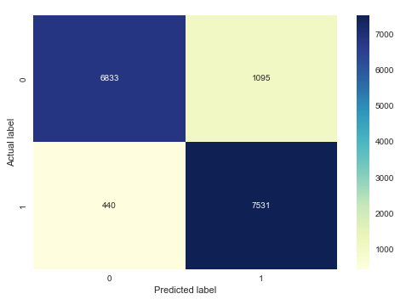
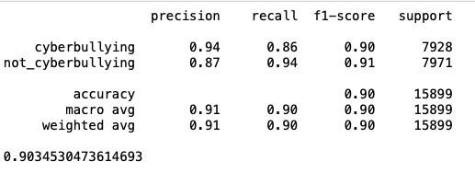
Random Forest

Slide 28
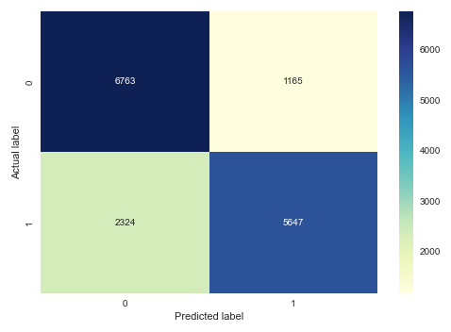
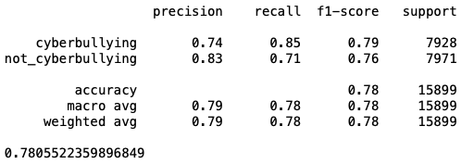
Multinomial Naive-Bayes

Slide 29
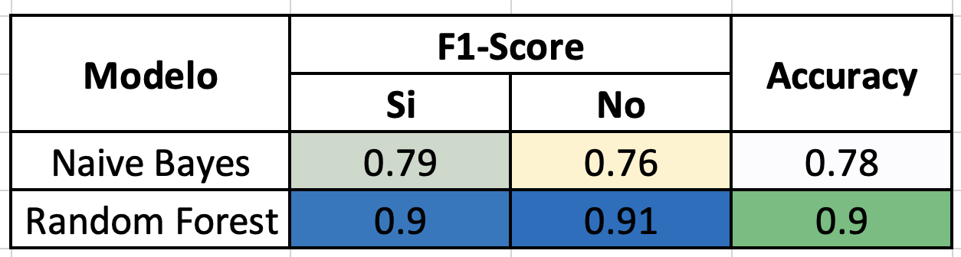
Comparativa

Slide 30
Tipo de Cyberbullying

Slide 31
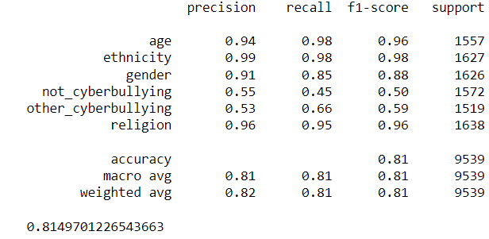
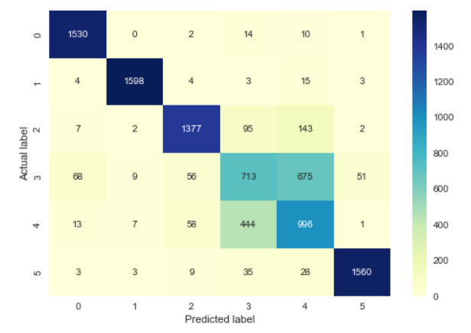
Random Forest

Slide 32
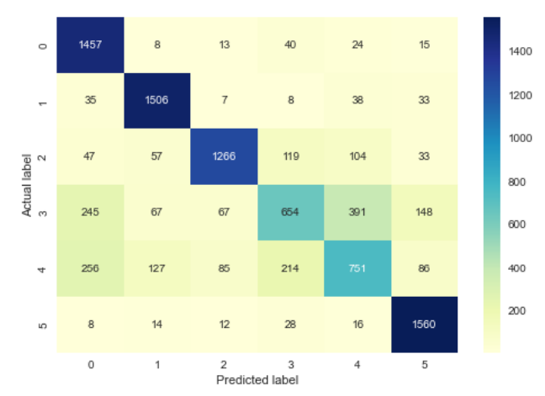
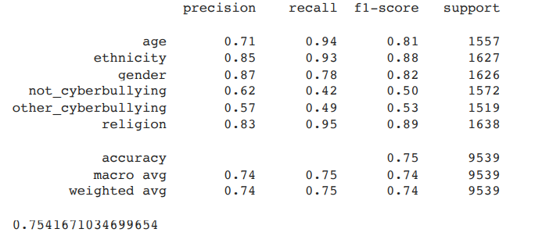
Multinomial Naive-Bayes

Slide 33
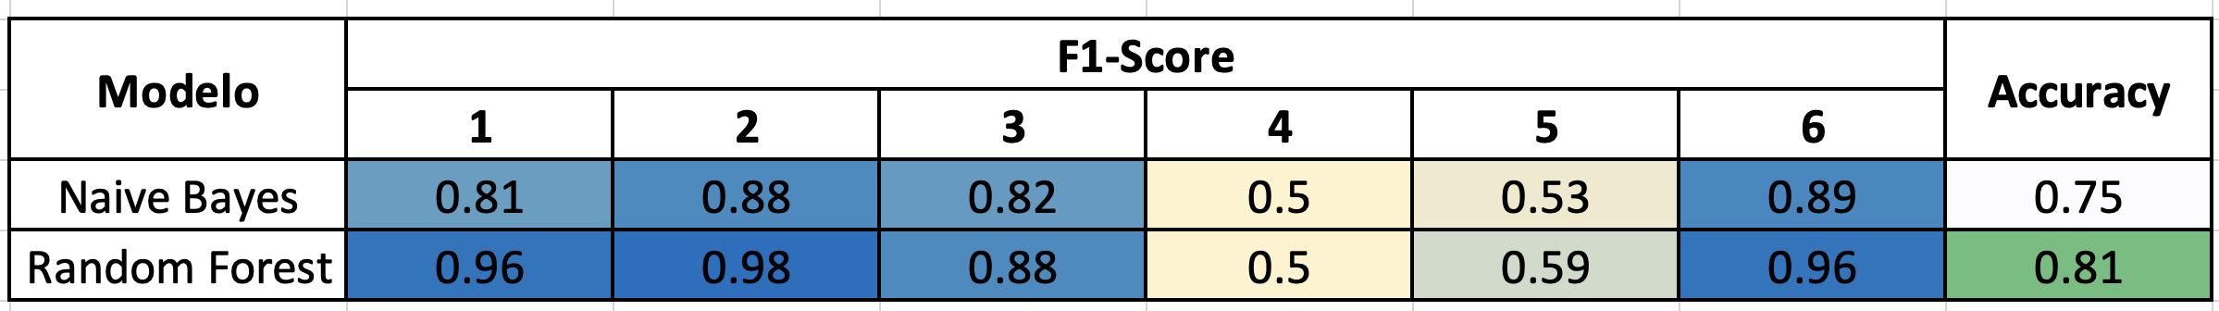
Comparativa

Slide 34
Conclusión
Al observar los resultados del preprocesamiento de texto cabe destacar mucho las palabras que sobresalen en cada tipo de cyberbullying entre ellos, por ejemplo, en el tipo de ethnicity: nigger, black y dumb son las más frecuentes; en el tipo de religión: muslim, idiot y christian; en el tipo de age: school, high y girl; y en el tipo de gender: joke, rape y gay. Podemos deducir que hay mucho acoso hacia la gente de color, las personas que practican la religión musulmana y cristiana, las mujeres en edad de preparatoria y los gays.
Analizando esto mismo de manera general, las palabras más frecuentes son school, nigger y joke, por lo que podemos concluir que existe más acoso hacia la gente de color y en las escuelas.
En las predicciones realizadas se encontraron mejores resultados en el random forest comparado con el multinomial naive-bayes, arrojando una precisión más alta entre ambos.

Slide 35
Referencias
LARXEL. (2020). Cyberbullying Classification. Junio del 2022, de Kaggle Sitio web: https://www.kaggle.com/datasets/andrewmvd/cyberbullying-classification?datasetId=1869236&sortBy=voteCount
Irving Estrada. Github. 2022, Sitio web: https://github.com/Irving-Estrada/Procesamiento
Thair Nu Phyu. (March 2009). Survey of Classification Techniques in Data Mining. Proceedings of the International MultiConference of Engineers and Computer Scientists , I.

Slide 36
¡Gracias por su atención!

